Slide 1
Отчёт о социальной практике после просмотра кинофильма «Песня ветра»
МУНИЦИПАЛЬНОЕ КАЗЕННОЕ ОБЩЕОБРАЗОВАТЕЛЬНОЕ УЧРЕЖДЕНИЕ СРЕДНЯЯ ОБЩЕОБРАЗОВАТЕЛЬНАЯ ШКОЛА № 10 с. Каменная Балка Арзгирского района Ставропольского края
Подготовила
Чередниченко Ксения Григорьевна

Slide 2
Красота природы отражается как в зеркале в красивой и доброй душе. Человек Любящий окружающих – прекрасен. И прекрасен он душою.

Slide 3
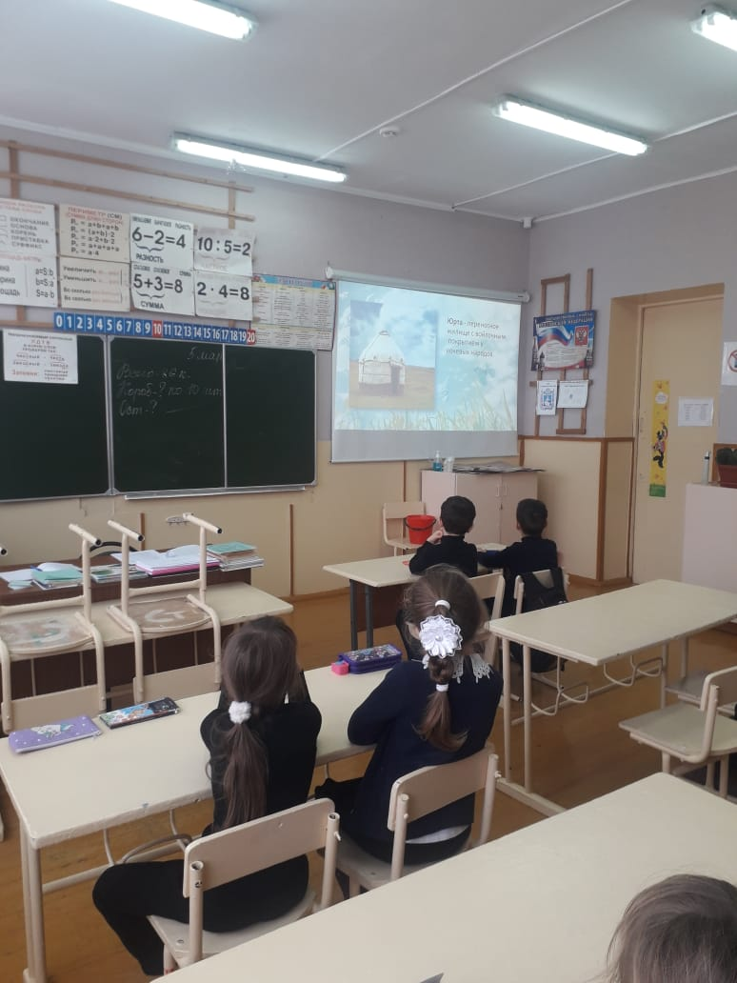
Презентация к фильму «Песня ветра»

Slide 4
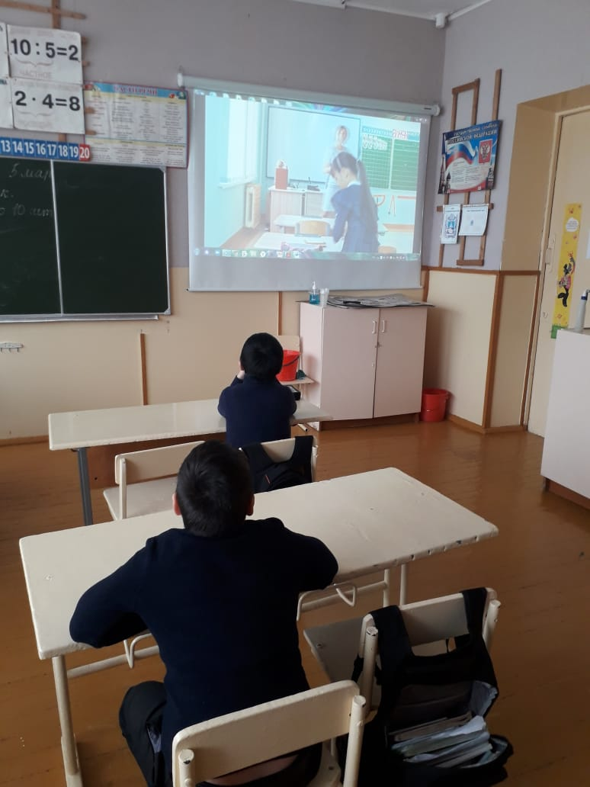
Просморт фильма «Песня ветра»

Slide 5
Наш план
Узнать о легендах своего народа и рассказать о них на следующем классном часе.
Нарисовать рисунки к фильму.
Подготовить доклад о жизни бабочек (кл. руководитель).
Воспитывать к окружающим людям дружелюбное отношение (поздравить мам и бабушек с праздником 8 марта).
Воспитывать дружелюбное отношение к природе (принести корм для школьных кормушек, организовать уборку мусора вблизи школы).

Slide 6
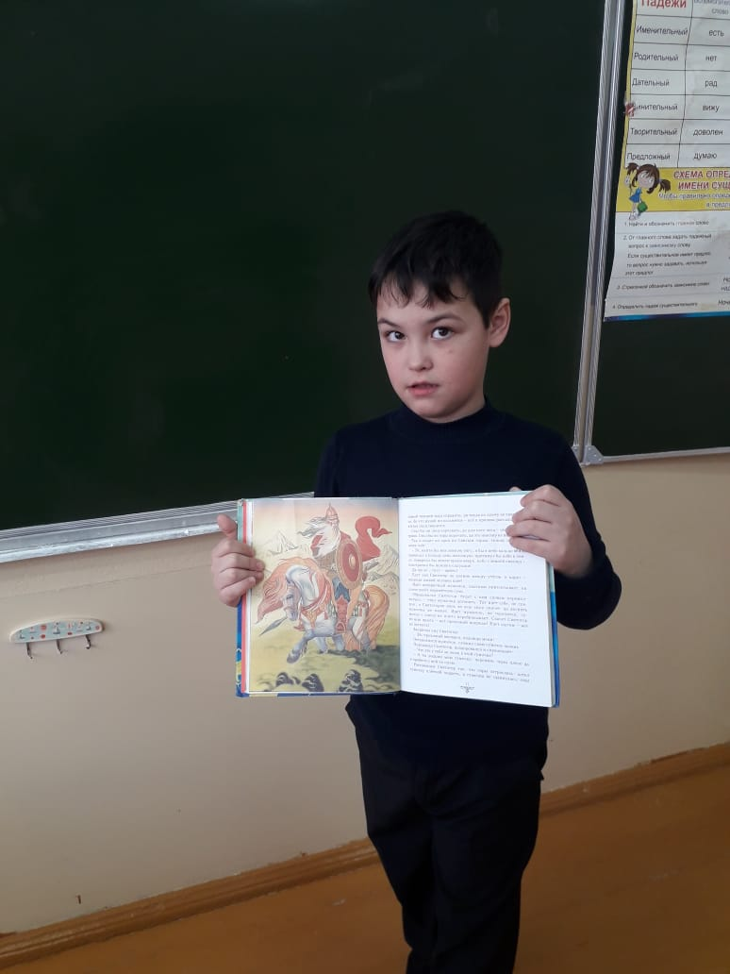
Узнать о легендах своего народа и рассказать о них на следующем классном часе.
Мы выбрали былины о богатырях

Slide 7
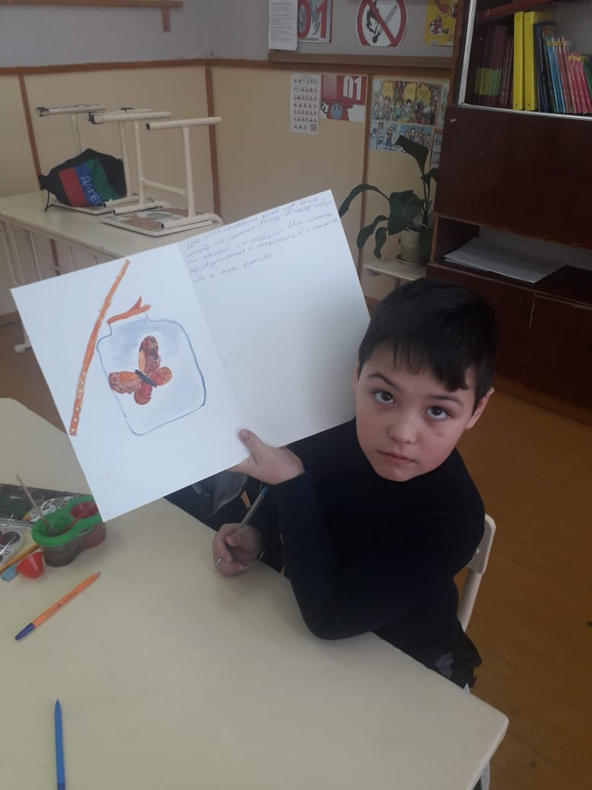
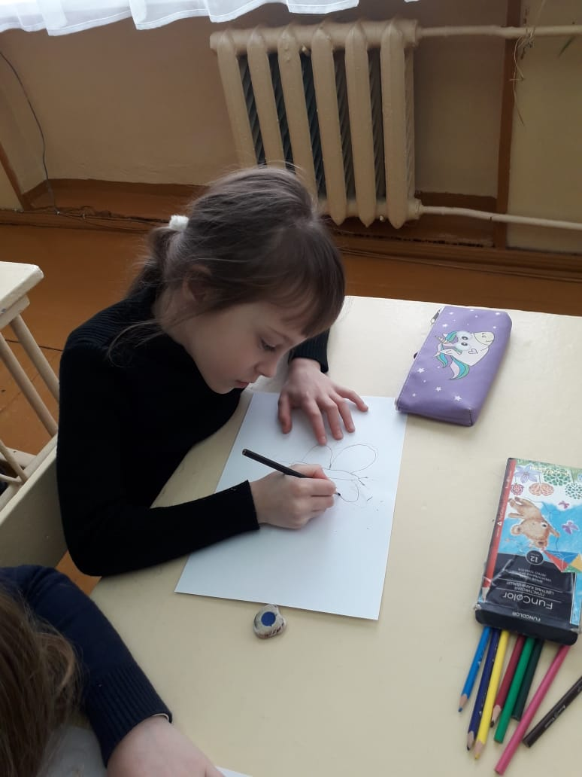
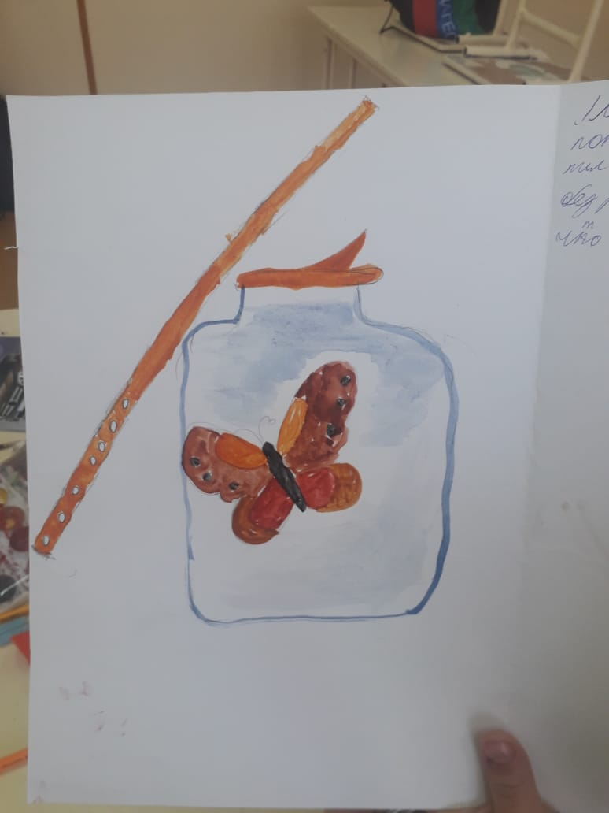
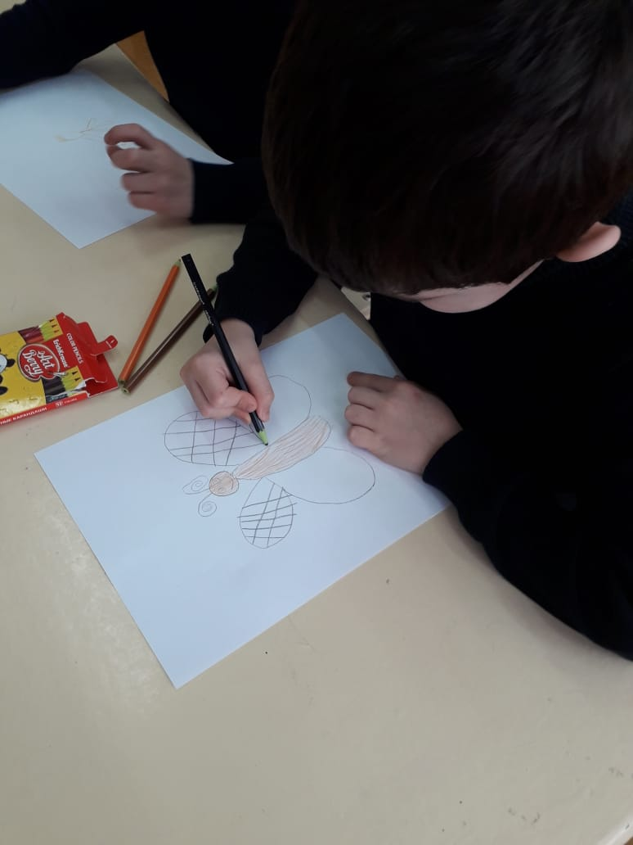
Нарисовать рисунки к фильму.

Slide 8
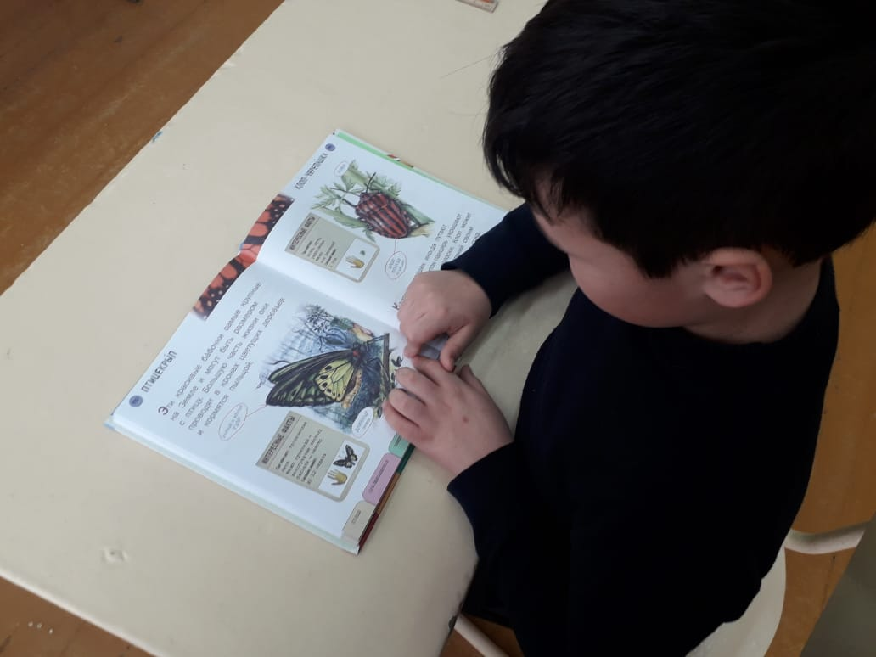
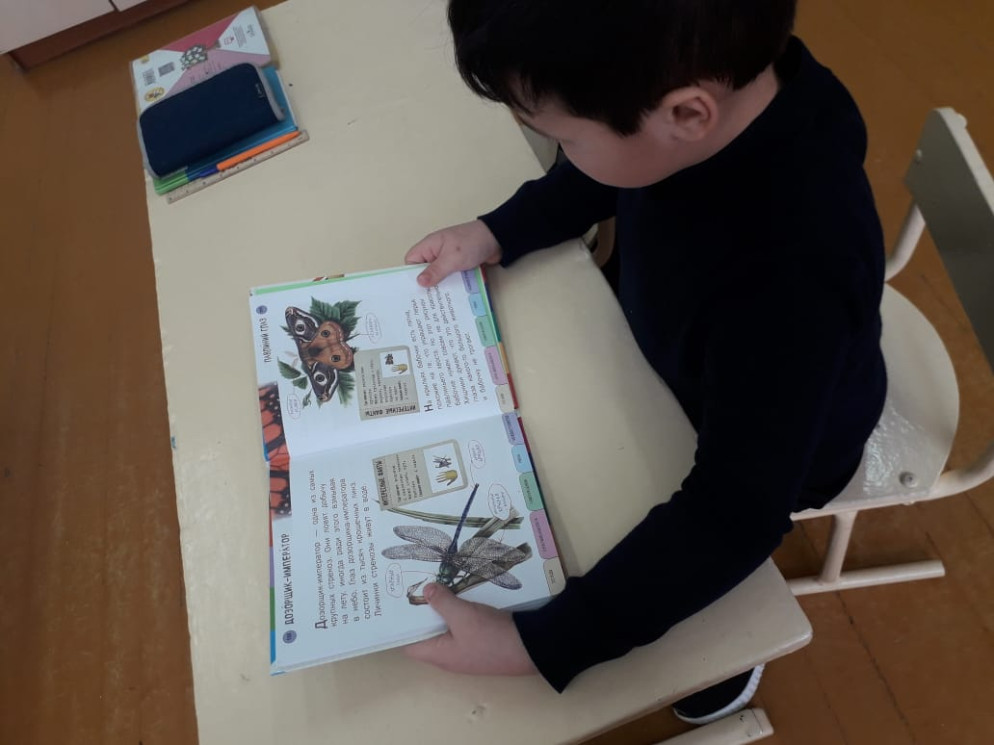
Подготовить доклад о жизни бабочек (кл. руководитель).

Slide 9
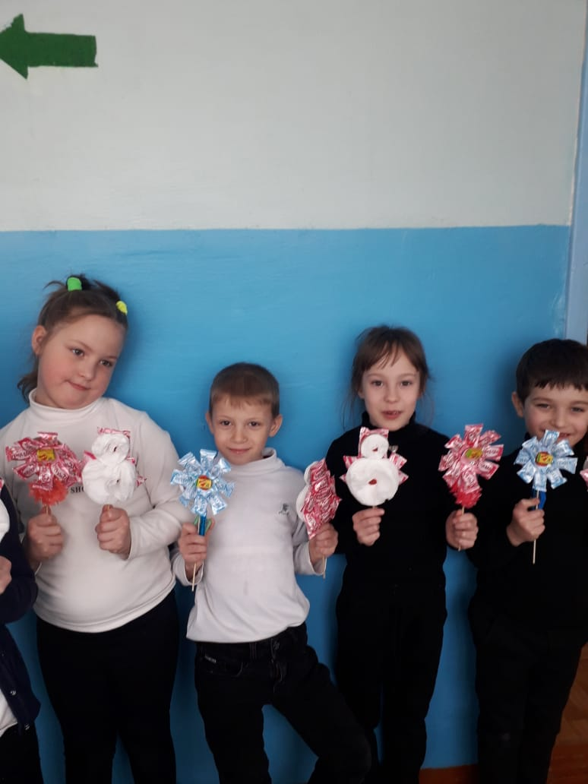
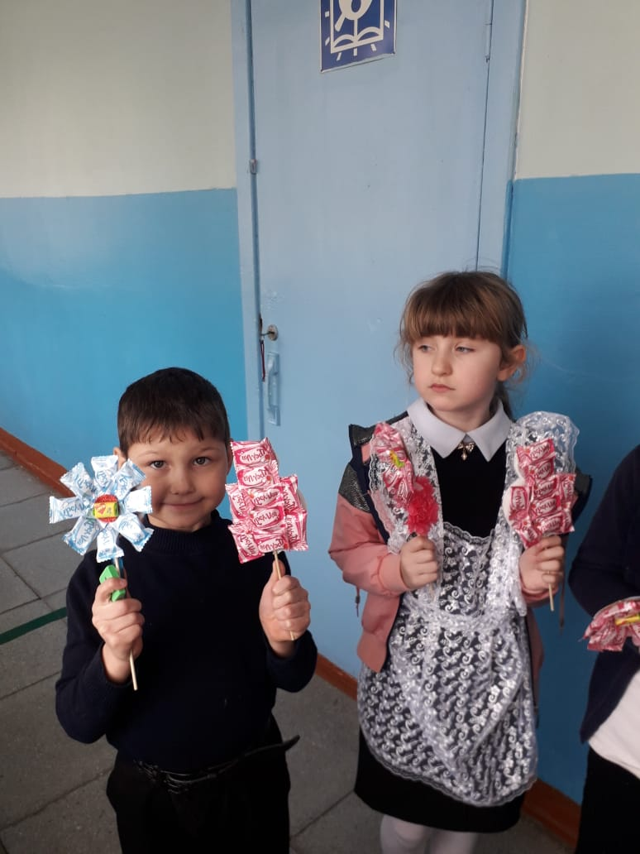
Воспитывать к окружающим людям дружелюбное отношение (поздравить мам и бабушек с праздником 8 марта

Slide 10
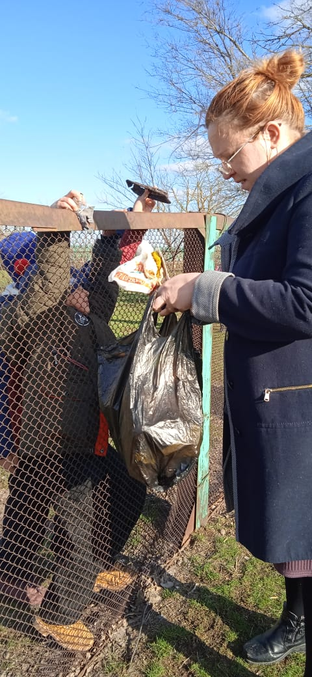
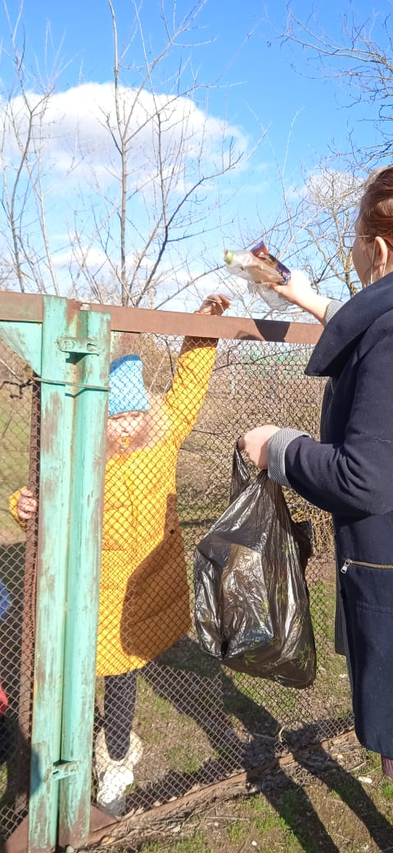
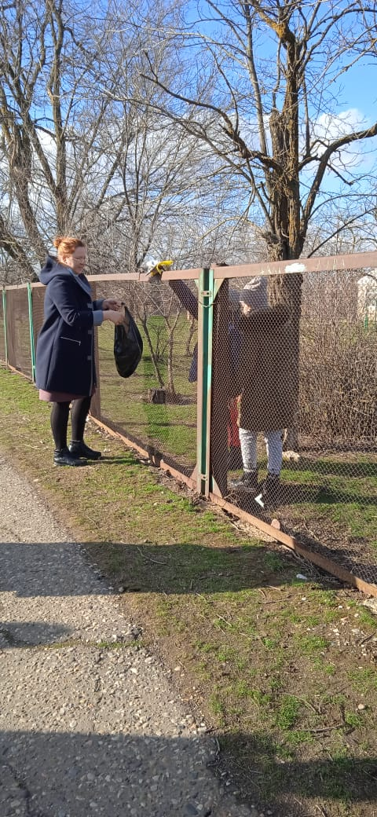
Воспитывать дружелюбное отношение к природе (принести корм для школьных кормушек, организовать уборку мусора вблизи школы).

Slide 11
СПАСИБО ЗА ВНИМАНИЕ!

